Slide 1
Gevaarherkenning

Slide 2
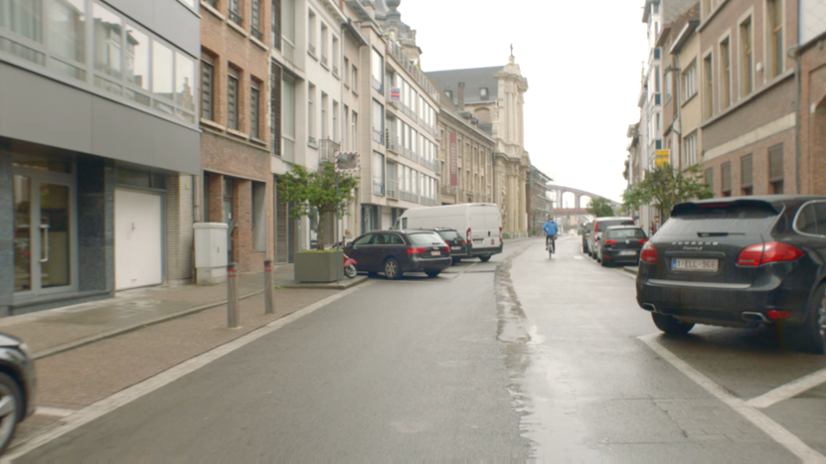
Foto situatie 1

Slide 3
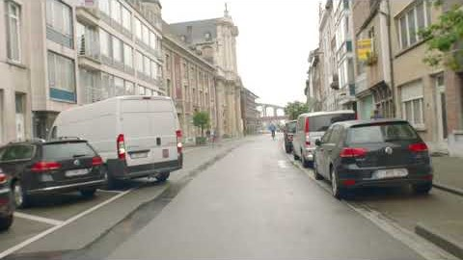
Film situatie 1
Notes:
Filmpje is heel traag, misschien versneld afspelen → realistischer

Slide 4
Situatie 1: Welke mogelijke gevaren heb je gezien?
Een voetganger die wil oversteken
Een bestelwagen die achteruitrijdt
Een auto die uit de tegenovergestelde richting komt
Een auto die een parkeerplaats verlaat
Een man met een hond

Slide 5
Oplossing situatie 1
Een voetganger die wil oversteken
Een bestelwagen die achteruitrijdt
Een auto die uit de tegenovergestelde richting komt
Een auto die een parkeerplaats verlaat
Een man met een hond

Slide 6
Oplossing situatie 1
Notes:
Filmpje is heel traag, misschien versneld afspelen → realistischer

Slide 7
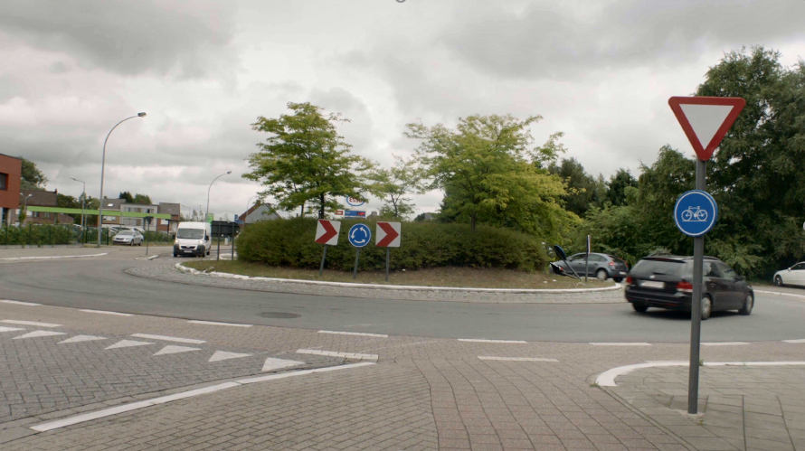
Foto situatie 2

Slide 8
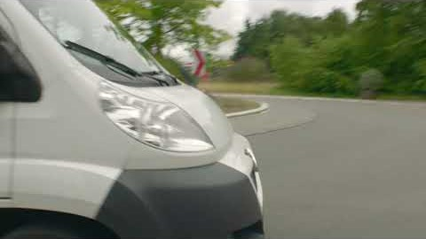
Film situatie 2
Notes:
Leerlingen hebben hierbij altijd meer juist dan fragment 1 ondanks de extra afleiding. Misschien een bekender liedje nemen op de achtergrond (Loterij – Lil Kleine of Despacito of dergelijk…)

Slide 9
Situatie 2: Welke mogelijke gevaren heb je gezien?
Een auto die de rotonde wil verlaten
Een voetganger die wil oversteken
Een bestelwagen die de rotonde wil verlaten
Een auto die de rotonde wil oprijden
Een fietser die rotonde wil oprijden

Slide 10
Oplossing situatie 2
Een auto die de rotonde wil verlaten
Een voetganger die wil oversteken
Een bestelwagen die de rotonde wil verlaten
Een auto die de rotonde wil oprijden
Een fietser die rotonde wil oprijden

Slide 11
Oplossing situatie 2
Notes:
Leerlingen hebben hierbij altijd meer juist dan fragment 1 ondanks de extra afleiding. Misschien een bekender liedje nemen op de achtergrond (Loterij – Lil Kleine of Despacito of dergelijk…)

Slide 12
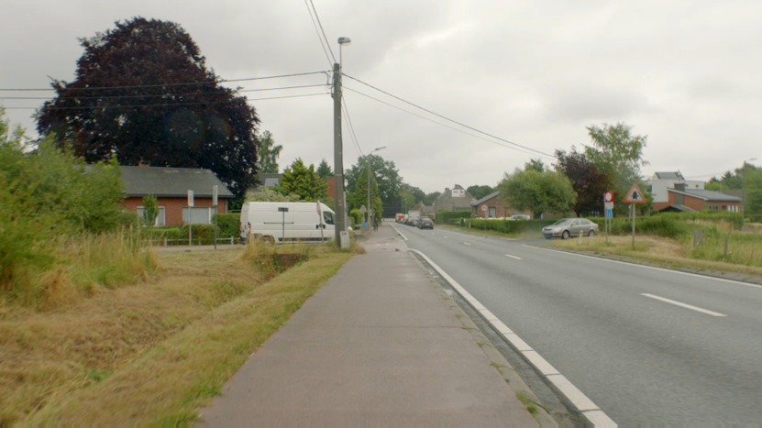
Foto situatie 3

Slide 13
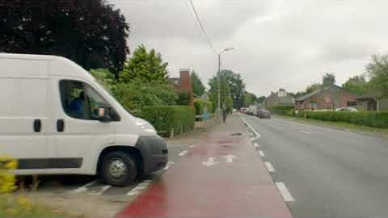
Film situatie 3

Slide 14
Situatie 3: Welke mogelijke gevaren heb je gezien?
Een fietser die uit de linkse zijstraat komt
Een bestelwagen die rechts wil afslaan
Een auto die wil oversteken
Kinderen die op de oprit spelen
Een fietser die aan het gsm’en is

Slide 15
Oplossing situatie 3
Een fietser die uit de linkse zijstraat komt
Een bestelwagen die rechts wil afslaan
Een auto die wil oversteken
Kinderen die op de oprit spelen
Een fietser die aan het gsm’en is

Slide 16
Oplossing situatie 3

Slide 17
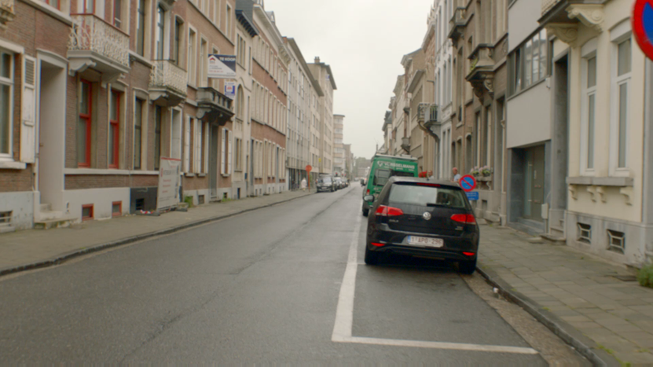
Foto situatie 4

Slide 18
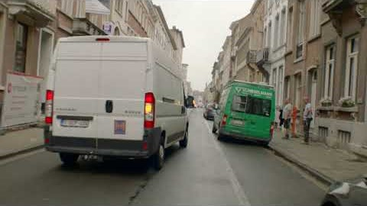
Film situatie 4

Slide 19
Situatie 4: Welke mogelijke gevaren heb je gezien?
  Een geparkeerde auto die wil vertrekken
  Een bestelwagen die wil parkeren
  Een fietser die uit de tegenovergestelde richting komt
  Een auto die uit de tegenovergestelde richting komt
  Een voetganger die wil oversteken

Slide 20
Oplossing situatie 4
  Een geparkeerde auto die wil vertrekken
  Een bestelwagen die wil parkeren
  Een fietser die uit de tegenovergestelde richting komt
  Een auto die uit de tegenovergestelde richting komt
  Een voetganger die wil oversteken

Slide 21
Oplossing situatie 4

Slide 22
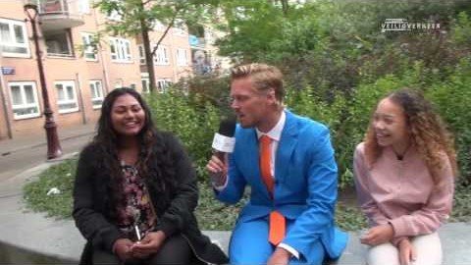
YouTube

Slide 23
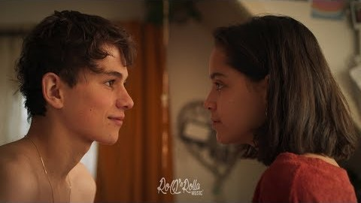
Snelle - Smoorverliefd

